Slide 1
タブレット操作の基本
スマホを賢く使おう
通信料金とは何か------------------------------------ 2
スマホの基本ソフト---------------------------------- 17
スマホの基本操作------------------------------------ 20
文字入力を覚えよう --------------------------------- 27
Wi-Fiに繋ごう(何をするかイメージしよう) ------------ 30
スマホを便利に使おう
便利な機能の紹介 ----------------------------------- 37
アプリのダウンロード -------------------------------
１

Slide 2
スマホの基本ソフト(OS)
スマホには3種類の基本ソフトがあります。
  Apple社が開発したiOS
  Google社が開発したAndroid OS
  Microsoft社が開発したWindows OS
表示などに多少の違いはありますが、操作を行う動作は同じです。
17

Slide 3
購入後最初に行うこと
使用の前に充電をしましょう。
電源ボタンを5秒以上長押しすると電源が入り、しばらくすると画面が切り替わります。
初めて電源を入れたときには、初期設定でApple ID、Google Account、を作成する必要があります。ここでは文字入力が必要になりますので、まだ文字入力のできない人は購入時に設定してもらうことをお勧めします。
電気店で初期設定してもらった場合、 Apple IDや、Google Accountが、どうなっているかは控えておきましょう。
初期設定が1度済んでいるスマホ/タブレットは、ロック画面に切り替わります。
一定時間操作しないとスリープ(画面が消える)と呼ばれる状態に移行します。その場合は電源ボタンを押せば復帰します。
18

Slide 4
タップしないと何も始まらない
スマートフォンやタブレットは、プログラムを起動するときや、文字入力、次の詳細な情報を見たい時、タップという動作しかありません。
  プログラムの起動⇒アイコンをタップ
  文字入力⇒箱があれば箱の中をタップ
  次の情報を見る⇒書いてある文字をタップ。画面の中の別のアイコンをタップ
みたいと思ったところをタップしてください。
それで何も起きなければ、そこには次の情報がないということです。
さらに、タップして何も起きなければ、スワイプしてみましょう。
望んだ情報でないときには左三角（◁）で戻ればよいだけです。
19

Slide 5
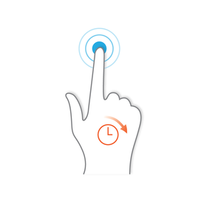
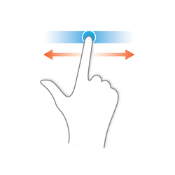
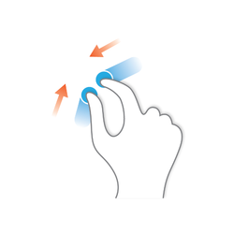
基本操作
タップ
ダブルタップ
ロングタップ
スワイプ
フリック
ピンチイン・アウト
トンと叩くような動作です。
叩いた場所にある命令(アプリアイコンや機能)を実行します。
トン・トンと2度たたく動作です。
iPadなどでコピーするときに使います。
Androidでは使わないような気がします。
長く触り続ける動作です。
コピーやアイコンの移動、隠れている命令の呼び出しなどに使います。
触れて左右上下に払うような動作です
画面を送ったりするときに使います
指を上下左右に滑らし選択する動作です
文字入力などで使います
二本の指を縮めたり広げたりする動作です
表示を縮小、拡大するのに使います
20

Slide 6
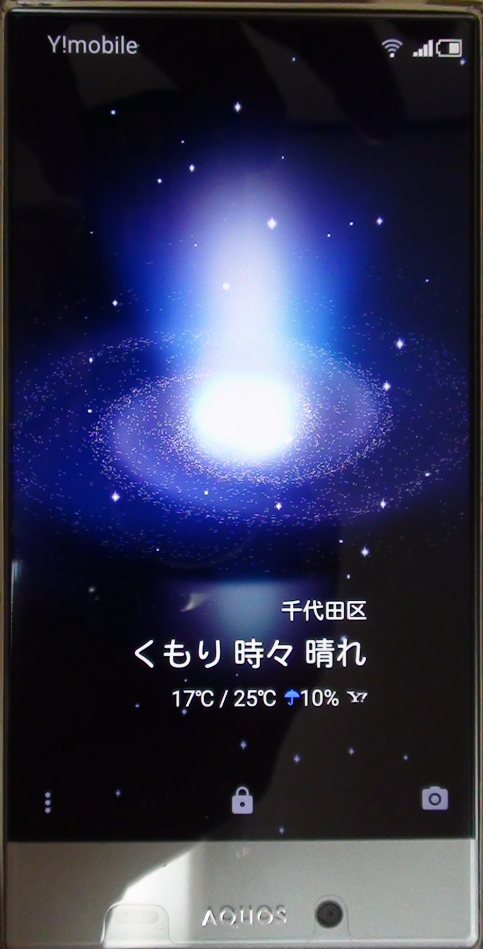
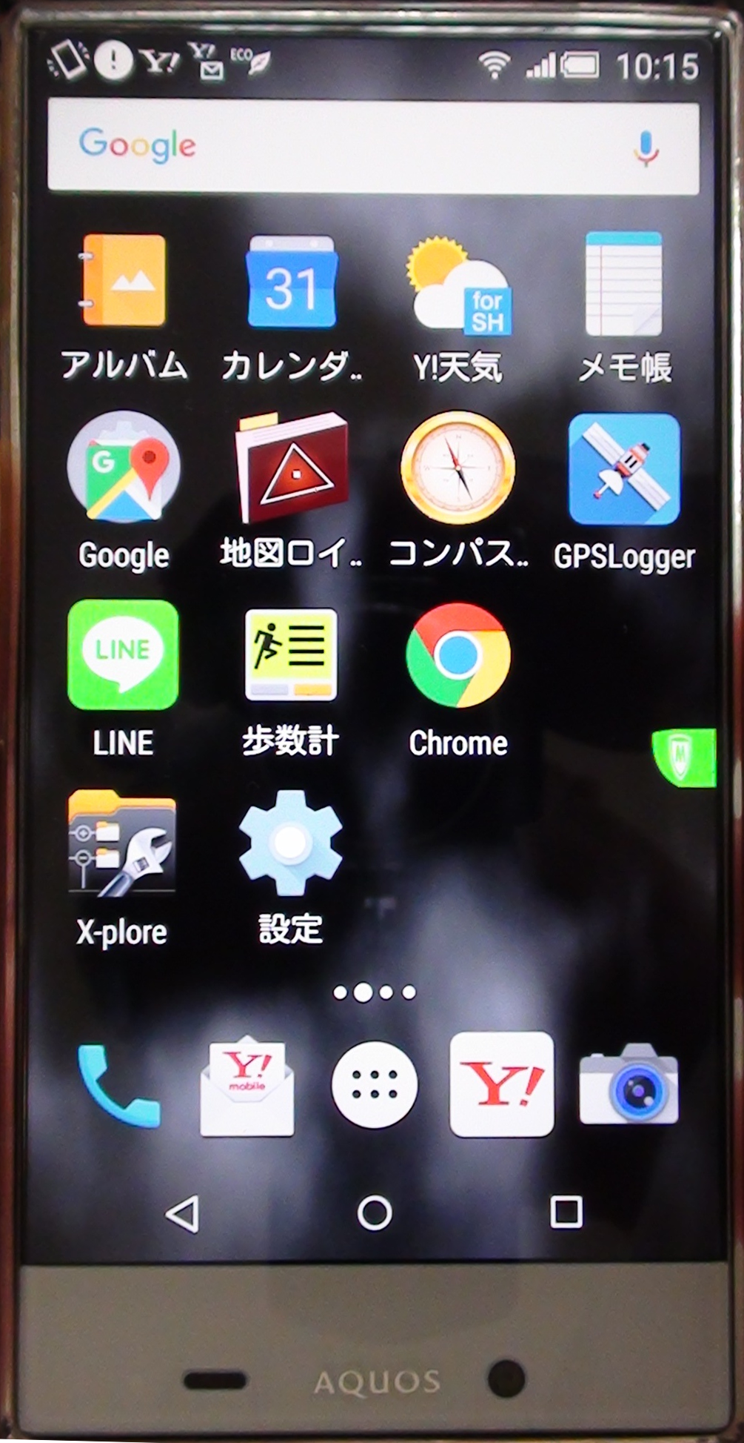


初期画面
電源ボタンを押すと、左のようなアイコンが何もない画面が表示されます。
画面の中央下部から上に向かってスワイプします。
この機種の場合は真ん中の カギのマークから上にスワイプします。マークがあったりなかったり、いろいろのものがありますが、下から上に、または左から右にスワイプすると覚えてください。
セキュリティが設定されている機器はセキュリティ入力画面に、なにも設定されていない機器はアイコンが並んだ初期画面に切り替わります。
21

Slide 7



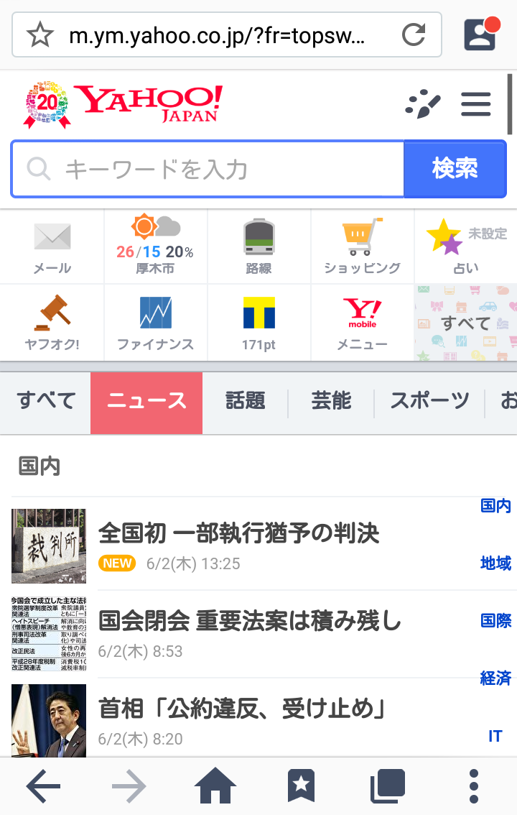
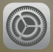




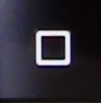
アイコンの意味を覚えよう
左向きのマークは戻るを意味しています。
他に画面があることを示している
今見えているのが大きな○
左に1画面、右に2画面が隠れていることを示します。
歯車マークは設定を呼び出すためのマークです(下はiPhone)
キーボードを下にしまうなどを意味します。
このマークはホーム画面に戻るを意味しています。
全てのアプリ画面を表示する。
画面に出ていないアプリを見るためのアイコン
丸でなく四角に点々が入っているものもあるようです。
他の選択肢(命令とか選択肢とか設定)を呼び出すマークです
横に3本線や横点も同じです
このマークは別の画面を表示(履歴、お気に入り、ミニアプリ等)を意味しています。
22
7

Slide 8
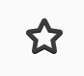
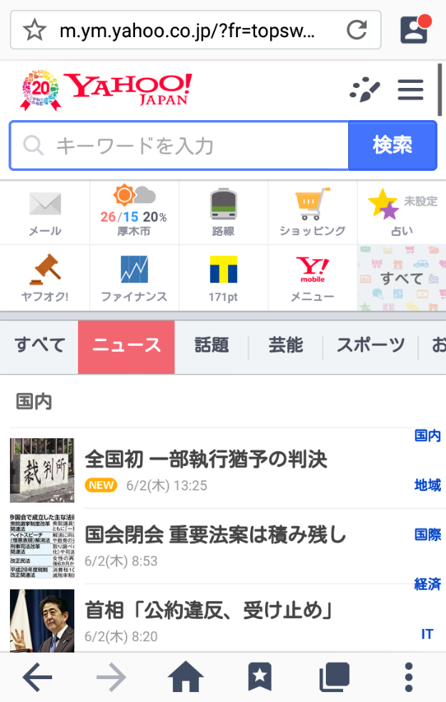
アイコンの意味を覚えよう
大抵ブックマークや、お気に入りを示します。
ブラウザのホームページに戻るを意味しています。
ブラウザではひとつ前ページに戻る。文字入力画面では左にカーソルを動かす。
ブラウザではひとつ先のページに進む。文字入力画面では右にカーソルを動かす。
23

Slide 9
アイコンを移動しよう
移動したいアイコンをロングタップ(移動命令の呼び出し)すると、アイコンの形が少し大きくなるか色が変わります。
そのまま移動したい場所にフリックし、置きたい場所で指を離します。
別画面に移動したい場合は右、ないしは左の端に移動して待つと画面が変わります。
その変わった画面にフリックし、置きたい場所で指を離します。
24

Slide 10
アイコンを画面に出そう
アイコンをタップします。
インストールされているアプリの表示画面に変わります。
画面に出したいアプリをロングタップ(移動命令の呼び出し)します。
置きたい画面が小さく表示されますので、置きたい画面にフリックし、指を離します。
25

Slide 11
不要なアイコンを消そう
画面から削除したいアイコンをロングタップ(移動命令の呼び出し)します。
そのまま削除の位置までフリックして指を離します。
この行為では、画面からアイコンが消えただけであり、実際のアプリは消えません。
×削除
26

Slide 12
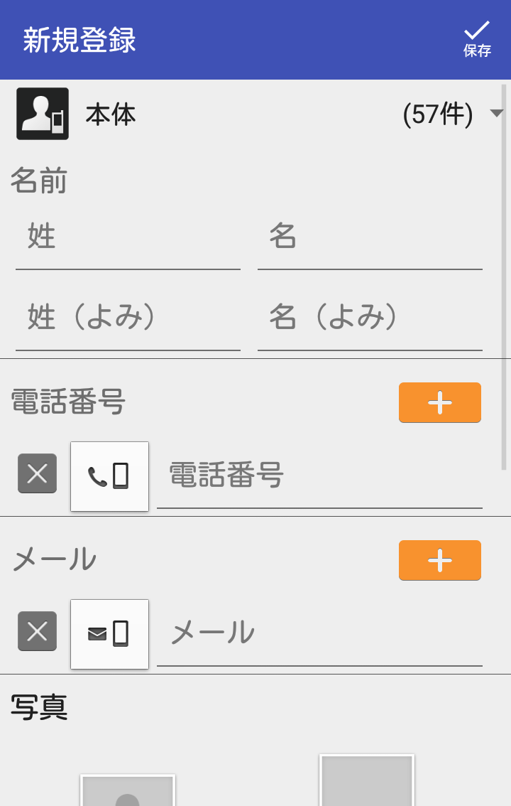
文字入力を覚えよう
文字入力が必要な欄をタップすると入力用のキーが表示されます。
入力が済んでいる欄には、入力した文字が表示されています。
左の例では、姓、名、姓（よみ）、名（よみ）。電話番号、メール、どこでもタップすると入力キーが表示されます。
入力用のキーボード表示には大きく分けて2つの種類があり、自分で設定した（購入した時の初期設定）キーボードが表示されます。
  一つはパソコンのキーボードのような表示
  もう一つは、ガラケーのようなキー配列
今回は、ガラケーのようなキー配列がされる場合について説明します。
27

Slide 13
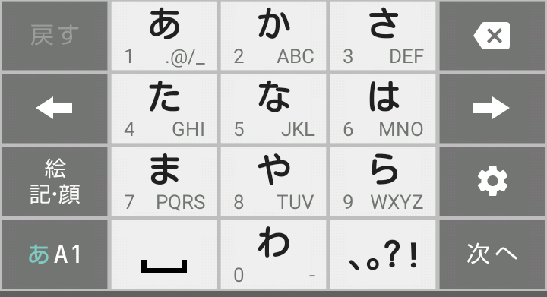
文字入力を覚えよう
文字を入れる(入る)場所をタップすると、下図のような画面が現れます
文字キーをロングタップすると、次のようなルールでア行、カ行、サ行などの文字が表示されるので、そのまま入力したい文字に指を滑らせ、そこで離す。
選択方法はどのキーも同じです
カーソルの左の文字を消す
カーソルを左に動かす
カーソルを右に動かす
う
い
あ
え
絵文字選択に切り替える
お
あ
い
う
え
お
ひらがな、英語、数字の切り替え
キーの上に横に並んで表示する機種もあるようです
スペース
次の入力欄にカーソルが移動します
28

Slide 14
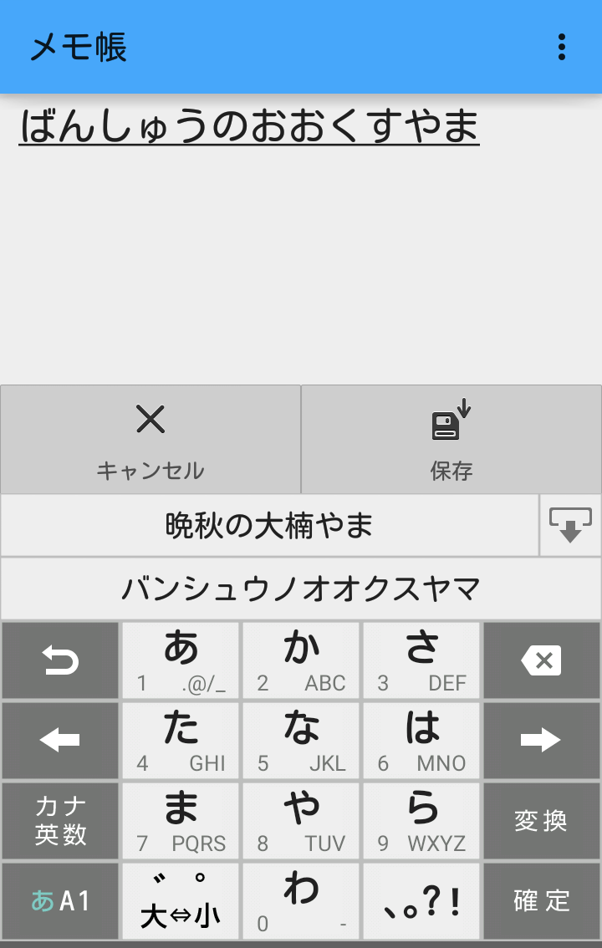
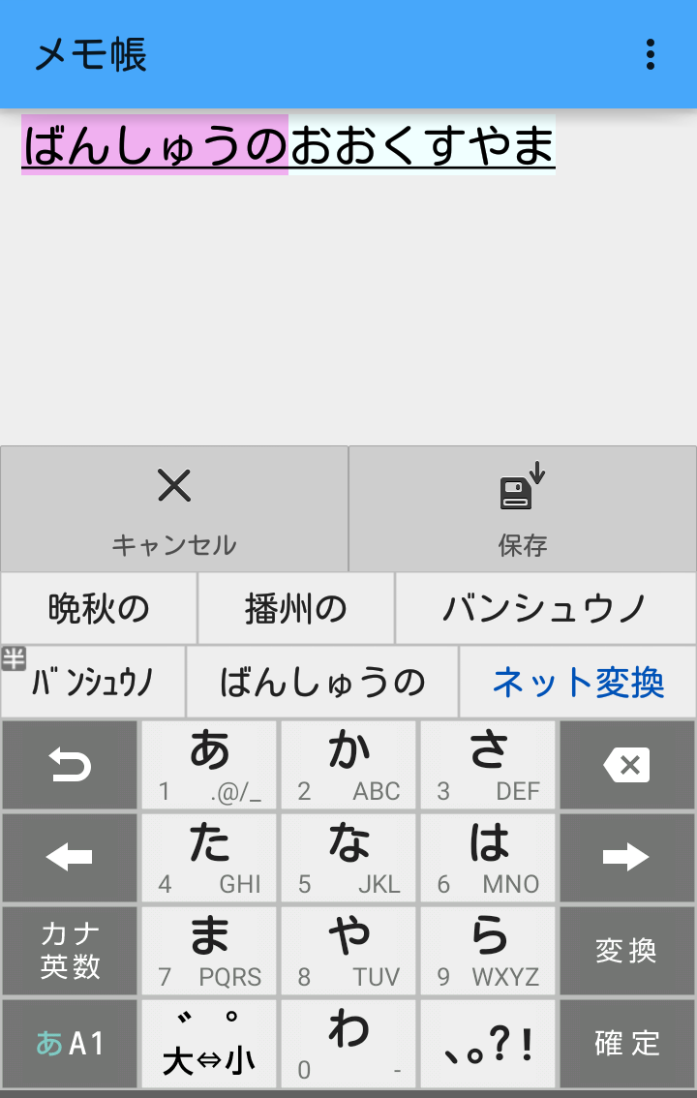
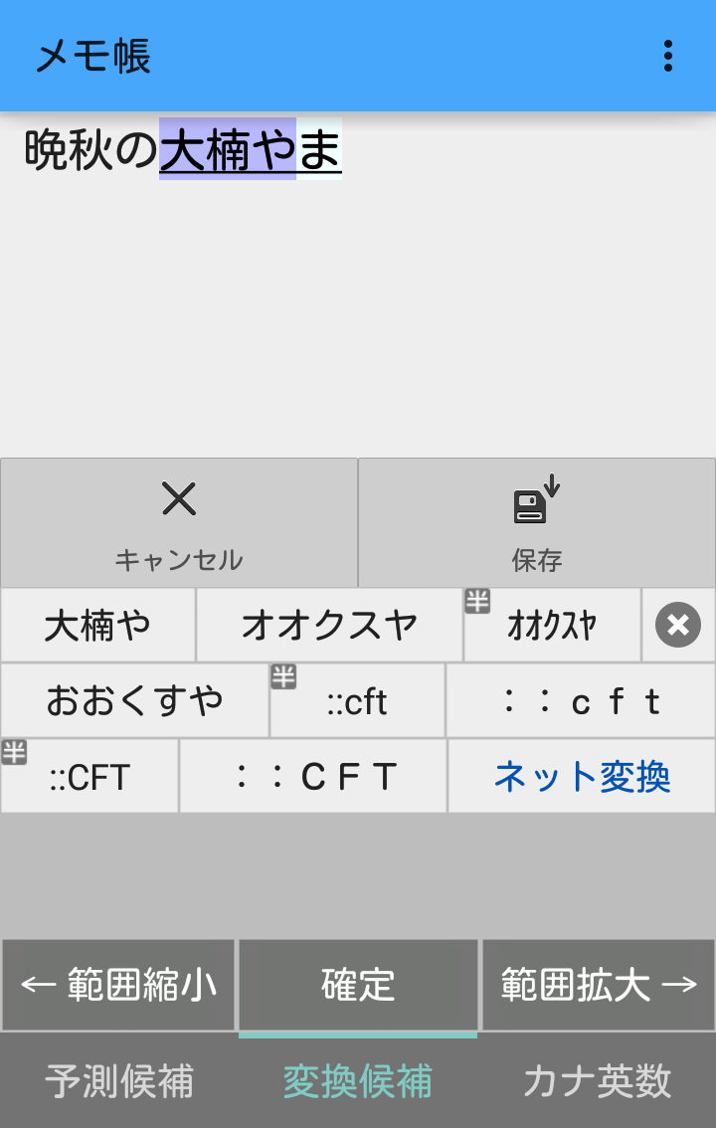
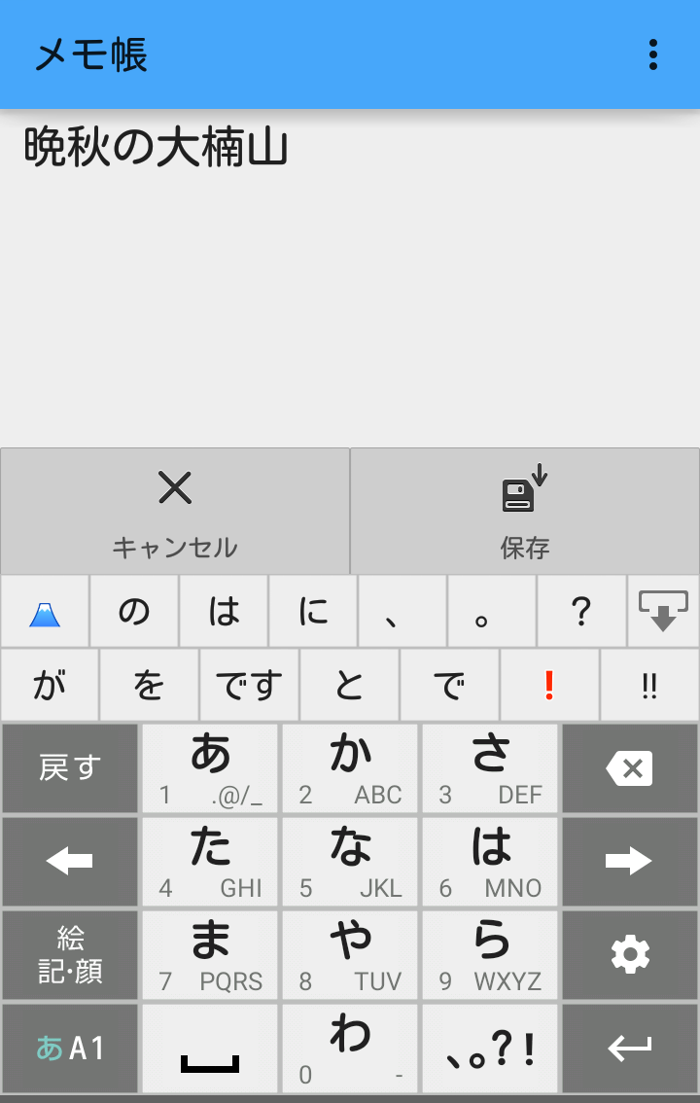
文字入力を覚えよう(文字の変換)
ひらがなを入れると、候補が現れます。必要な変換文字があればそれをタップします。
この例では、山が変換されていませんので、返還をタップします。
「ばんしゅうの」までが選択変換されていますので、「晩秋の」をタップします。
「晩秋の」をタップすると、次の変換範囲が表示されます。
この例では「大楠や」までが選択変換されています。範囲縮小をタップして、「大楠」だけを選択します。
「大楠」だけが選択されると、残りの「やま」が選択変換され「山」と表示されます。
変換が終わったので「↵」をタップして確定します。
29

Slide 15
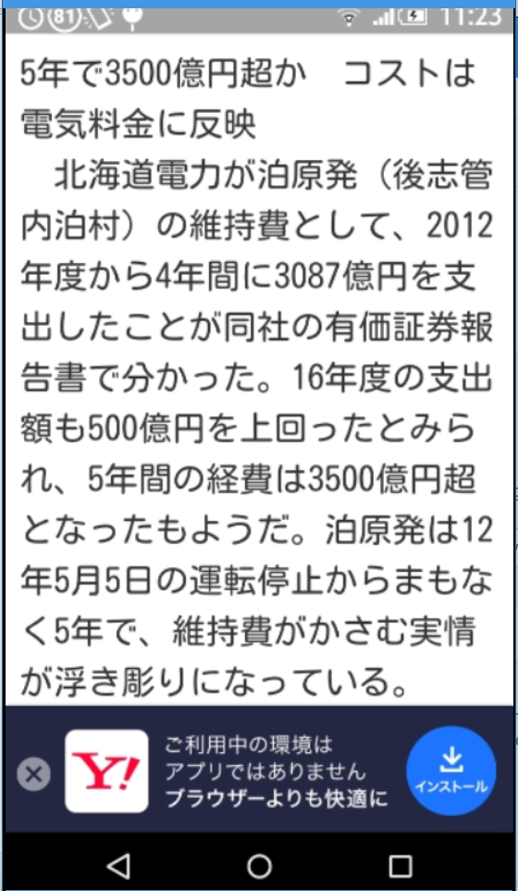
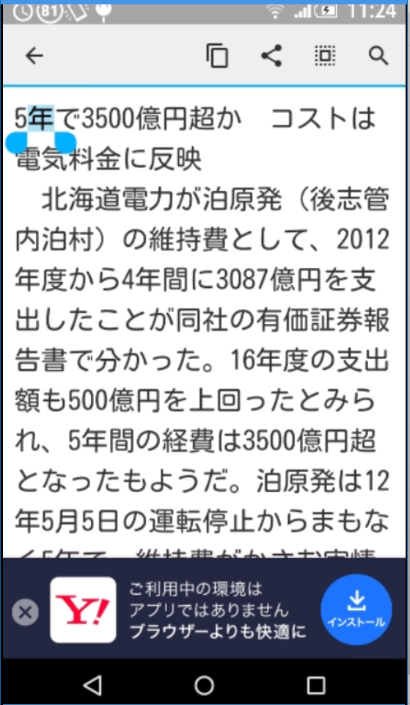
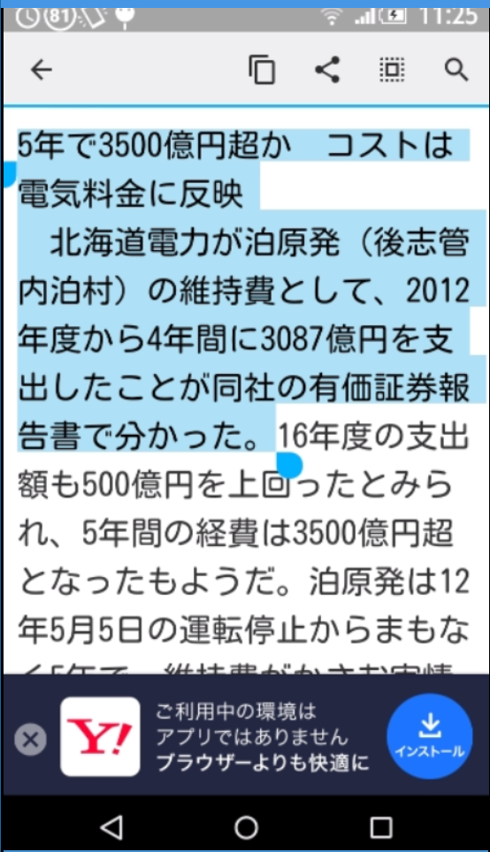
コピーを覚えよう
コピーしたい文章を開きます。
コピーしたい部分をロングタップします。
先頭と終わりのマークを調整して必要文章を選択します。
四角が重なっているマークをタップします。これでコピーができました。

Slide 16
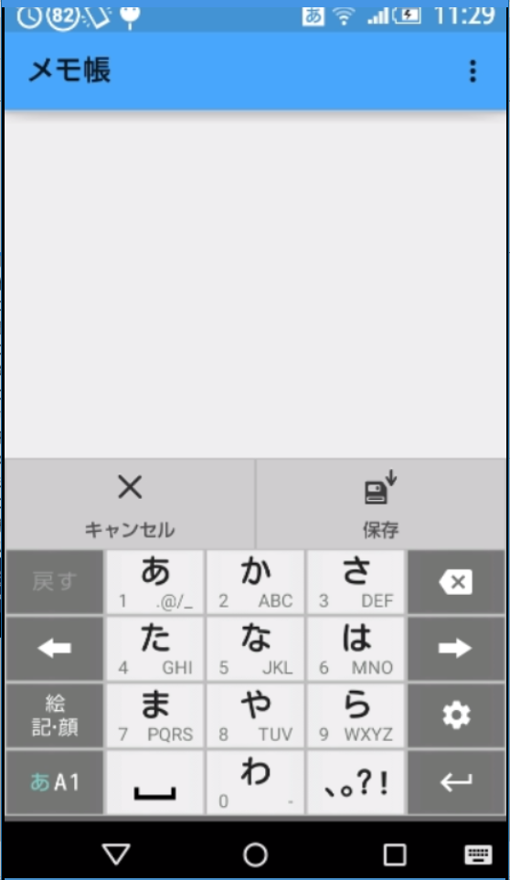
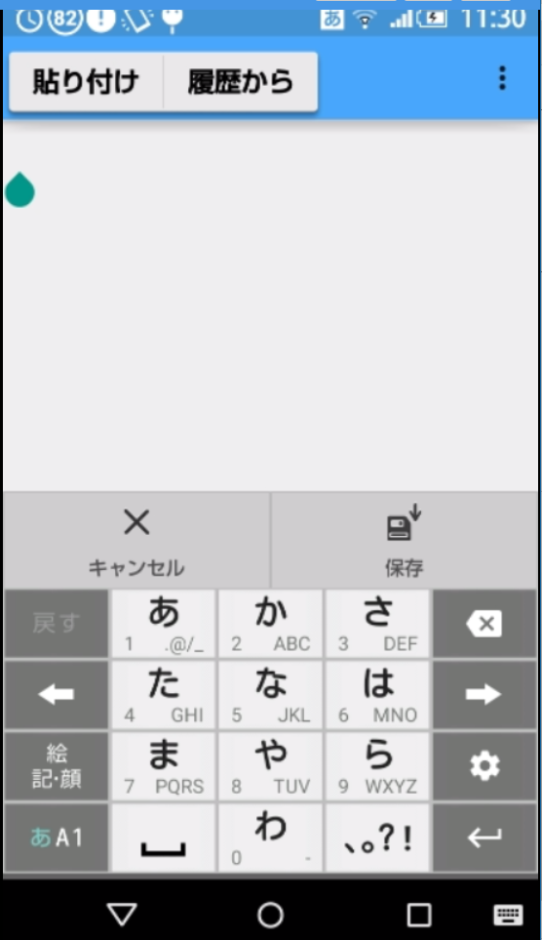
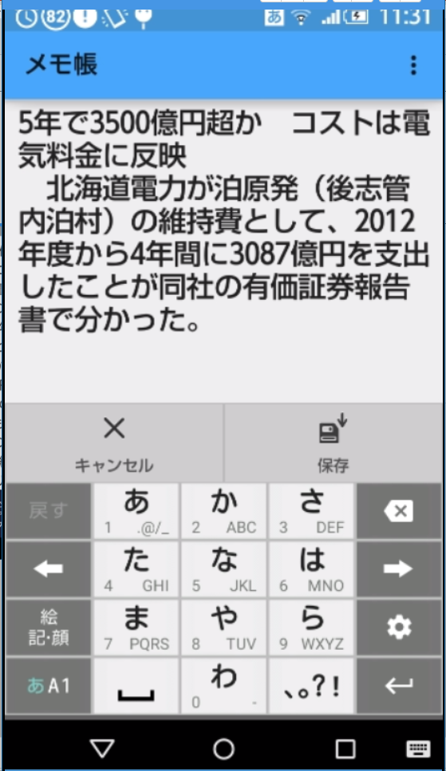
コピーを覚えよう
文章を閉じます。
貼りつけるものを開きます。ここではメモ帳を選びましたが、Officeスーツや何でも構いません
貼り付けたい場所をロングタップすると、「貼り付け 履歴から」と表示されますので、貼り付けをタップします
選んだ文章が貼り付けられました。

Slide 17
各種設定 マークでできること(Ver5.1.1)
Wi-Fi設定
Wi-Fi機能をON/OFFしたり、新たに接続するときに使います
BluetoothをON/OFFしたり、接続するときに使います(車載電話などにも使います)
Bluetooth
データ使用量
モバイル通信やWi-Fi通信の量を確認できます
壁紙や明るさ、文字フォントの設定や端末が回転した時の動作を設定できます
ディスプレイ
音と通知
音量や通知音などの設定ができます
ストレージ
内蔵メモリーの使用状況が確認できます
電池
電池の使用状況や残量、何に電池を使っているか表示します
アプリ
アプリケーションをアンインストールするときに使います
ユーザー
端末の所有者やアカウントの追加などができます

Slide 18
各種設定 マークでできること(Ver5.1.1)
位置情報
位置情報のON/OFFや情報精度を設定できます
セキュリティ
画面のロック解除方法などを設定します
アカウント
アカウントの設定や追加ができます
言語と入力
使用する言語や使用するキーボードの種類などを設定します
バックアップと
リセット
アプリのデータ、Wi-FiパスワードなどをGoogleサーバーに保存します
ネットワークからの時間を使ったり、タイムゾーンなどを設定します
日付と時刻
ユーザー補助
端末を使う上での機能を設定します。
印刷
プリンターの追加などに使います
開発者向け
オプション
開発者がデバッグなどを行うためのモードで、通常は表示されません

